Slide 1
Финское национальное агентство по образованию
OPH

Slide 2
Ежегодные возможности для сотрудничества
Для обучающихся
Поддержка при поступлении в финскую аспирантуру
Стипендии для обучающихся в Финляндии
Стипендии для обучающихся за пределами Финляндии
Летние курсы
Стажировки в Финляндии длительностью до 6 мес. с фиксированной оплатой труда
Лекторы/ стажеры
FIRST | FIRST+
Для преподавателей
Региональные собрания
Гранты на совместные проекты ВУЗов РФ и Евросоюза
Зарплатные гранты
Ежегодная организация повышения квалификации для преподавателей ВУЗов Opinto-päivät
Поддержка мероприятий Института Финляндии в Санкт-Петербурге
FIRST | FIRST+

Slide 3
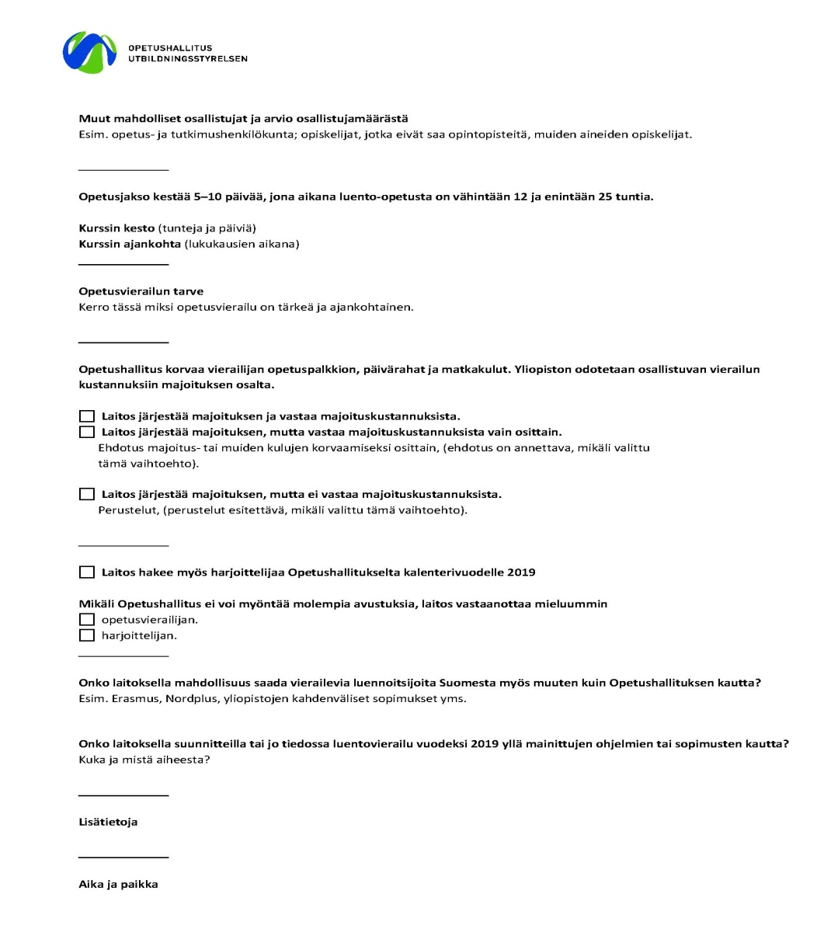
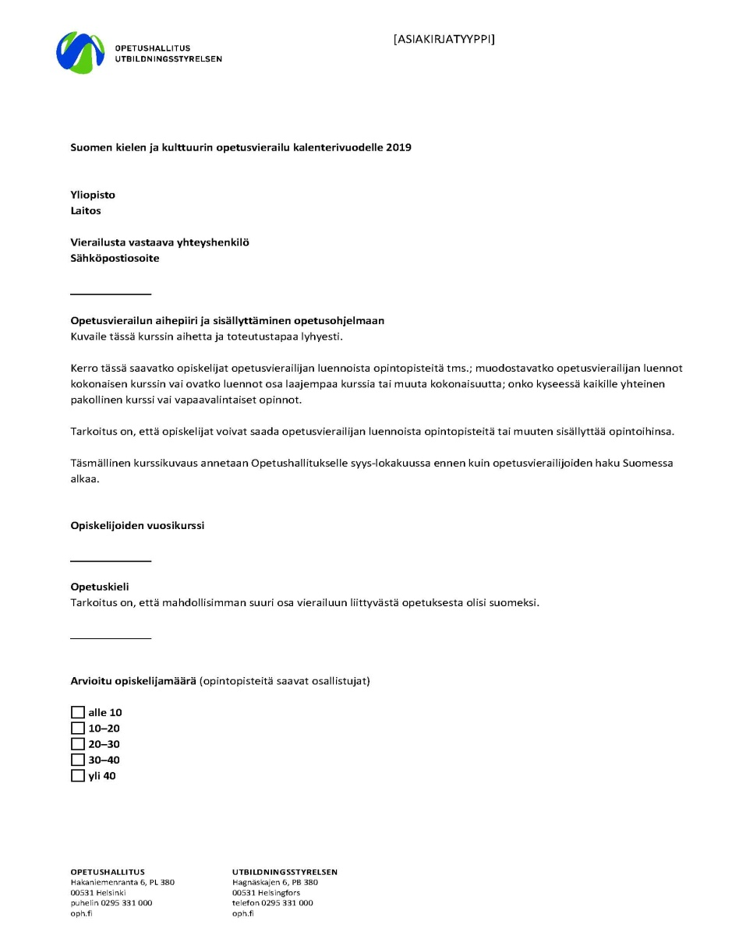
Пример анкеты для получения финансирования на прочтение курса лекций финским специалистом в ВУЗе

Slide 4
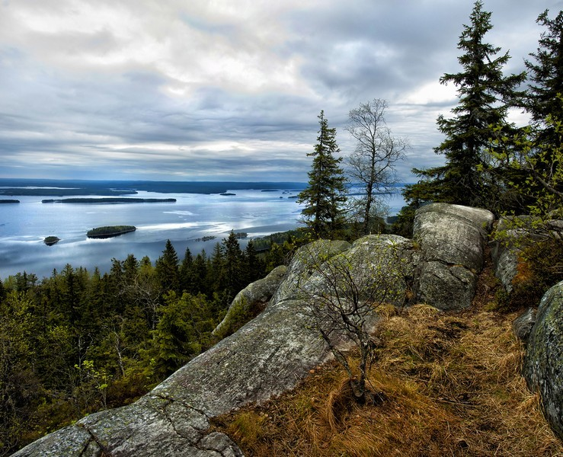
Для успешного взаимодействия с Финским национальным агентством по образованию необходимо:
строгое соблюдение правил и сроков предоставления отчетности по грантам
ежегодный отчет о преподавании финского языка и культуры в РГПУ им. А. И. Герцена
ответственное отношение к возложенным обязательствам
оперативное решение проблемных ситуаций и других вопросов
активное вовлечение обучающихся в все мероприятия, связанные с развитием и распространением финского языка и культуры в Северо-Западном регионе РФ

